Slide 1

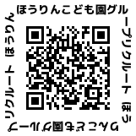
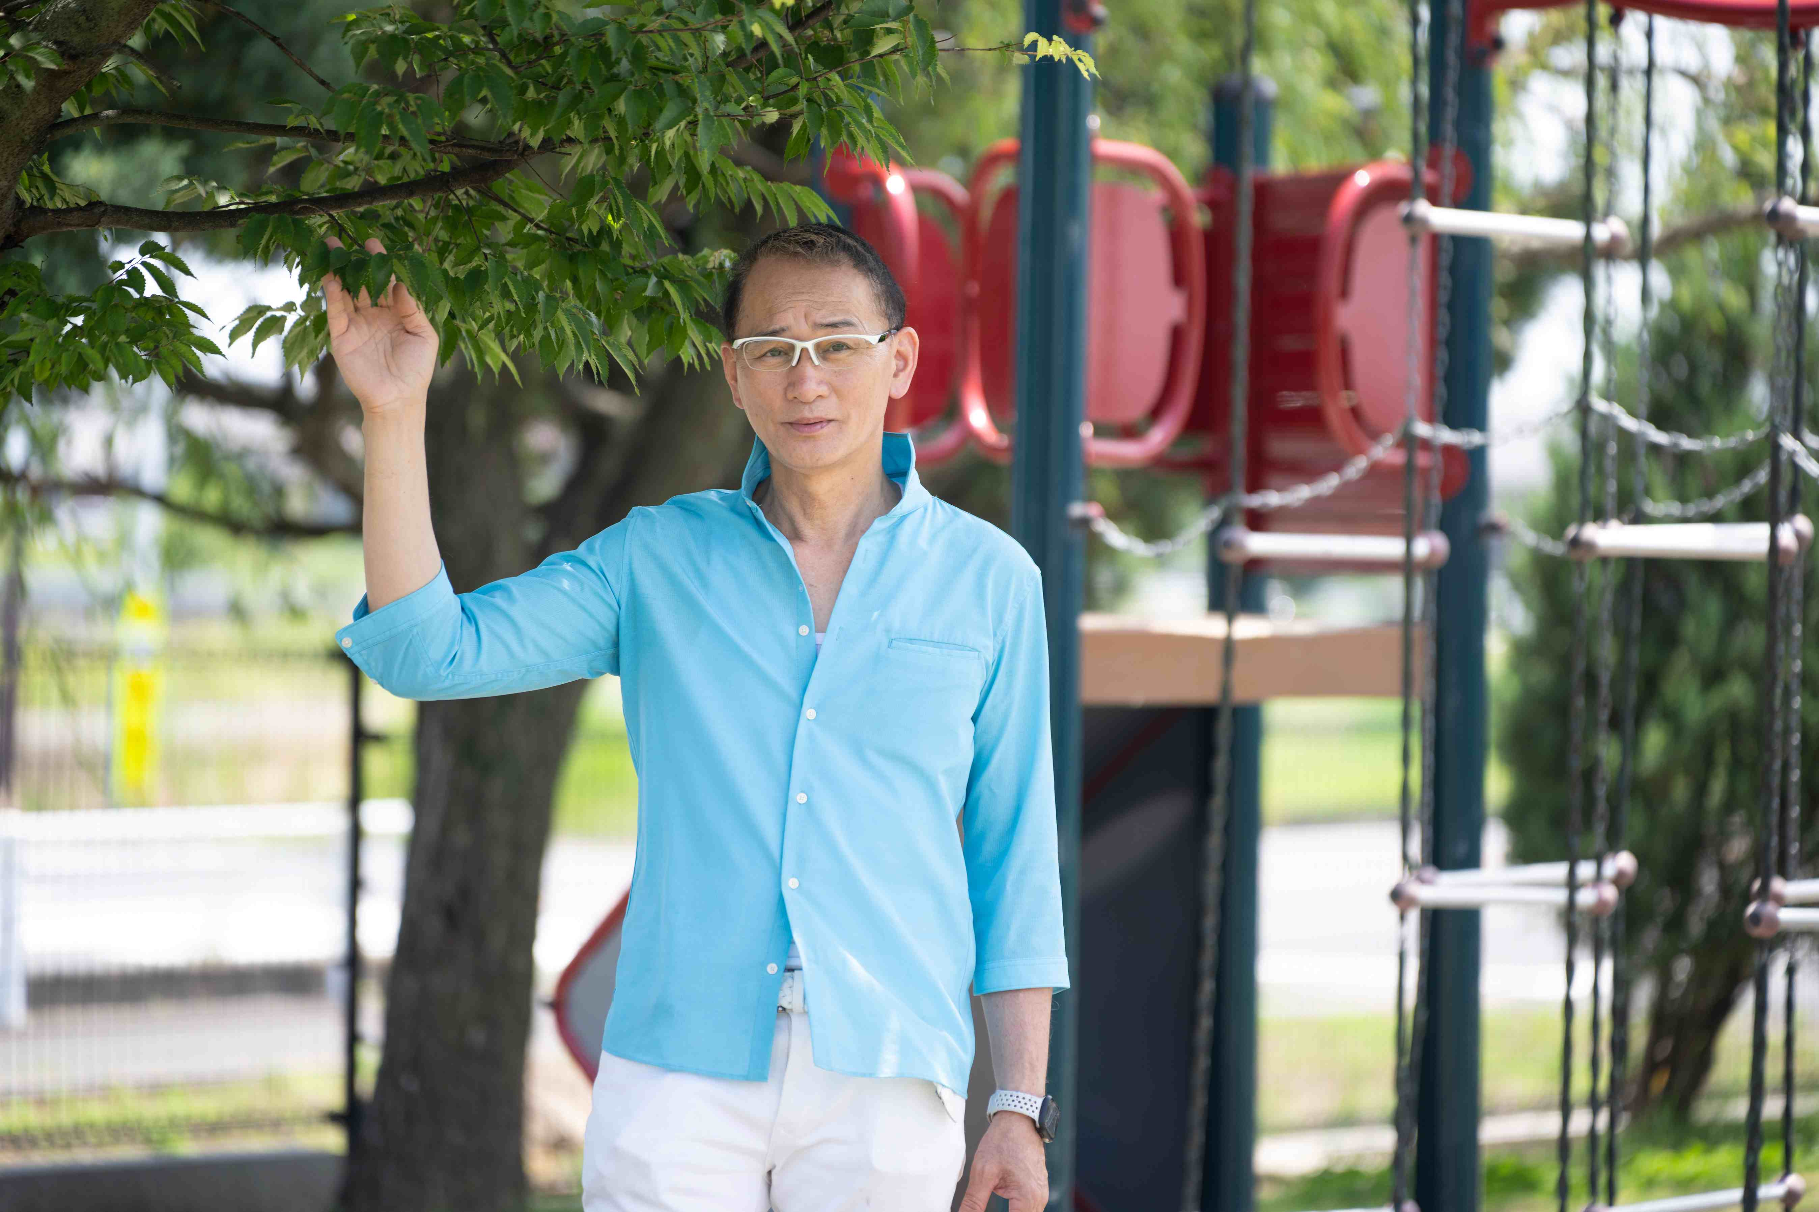
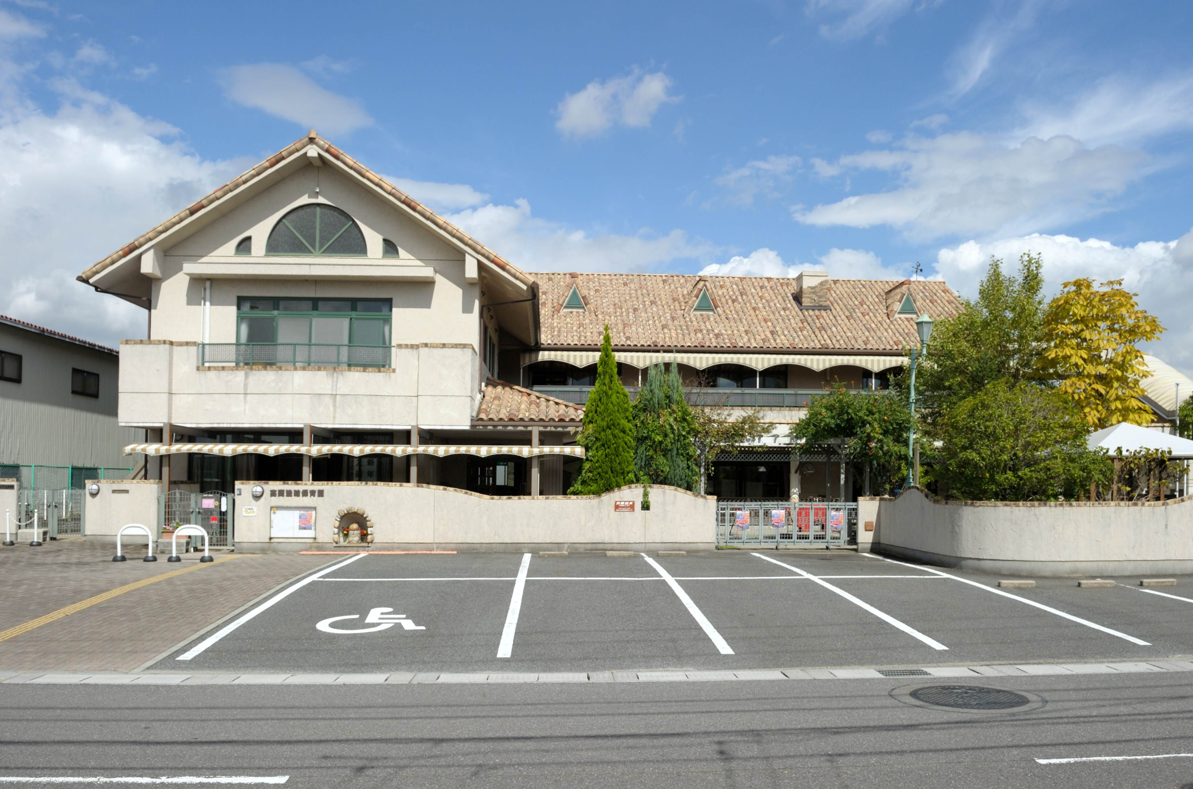
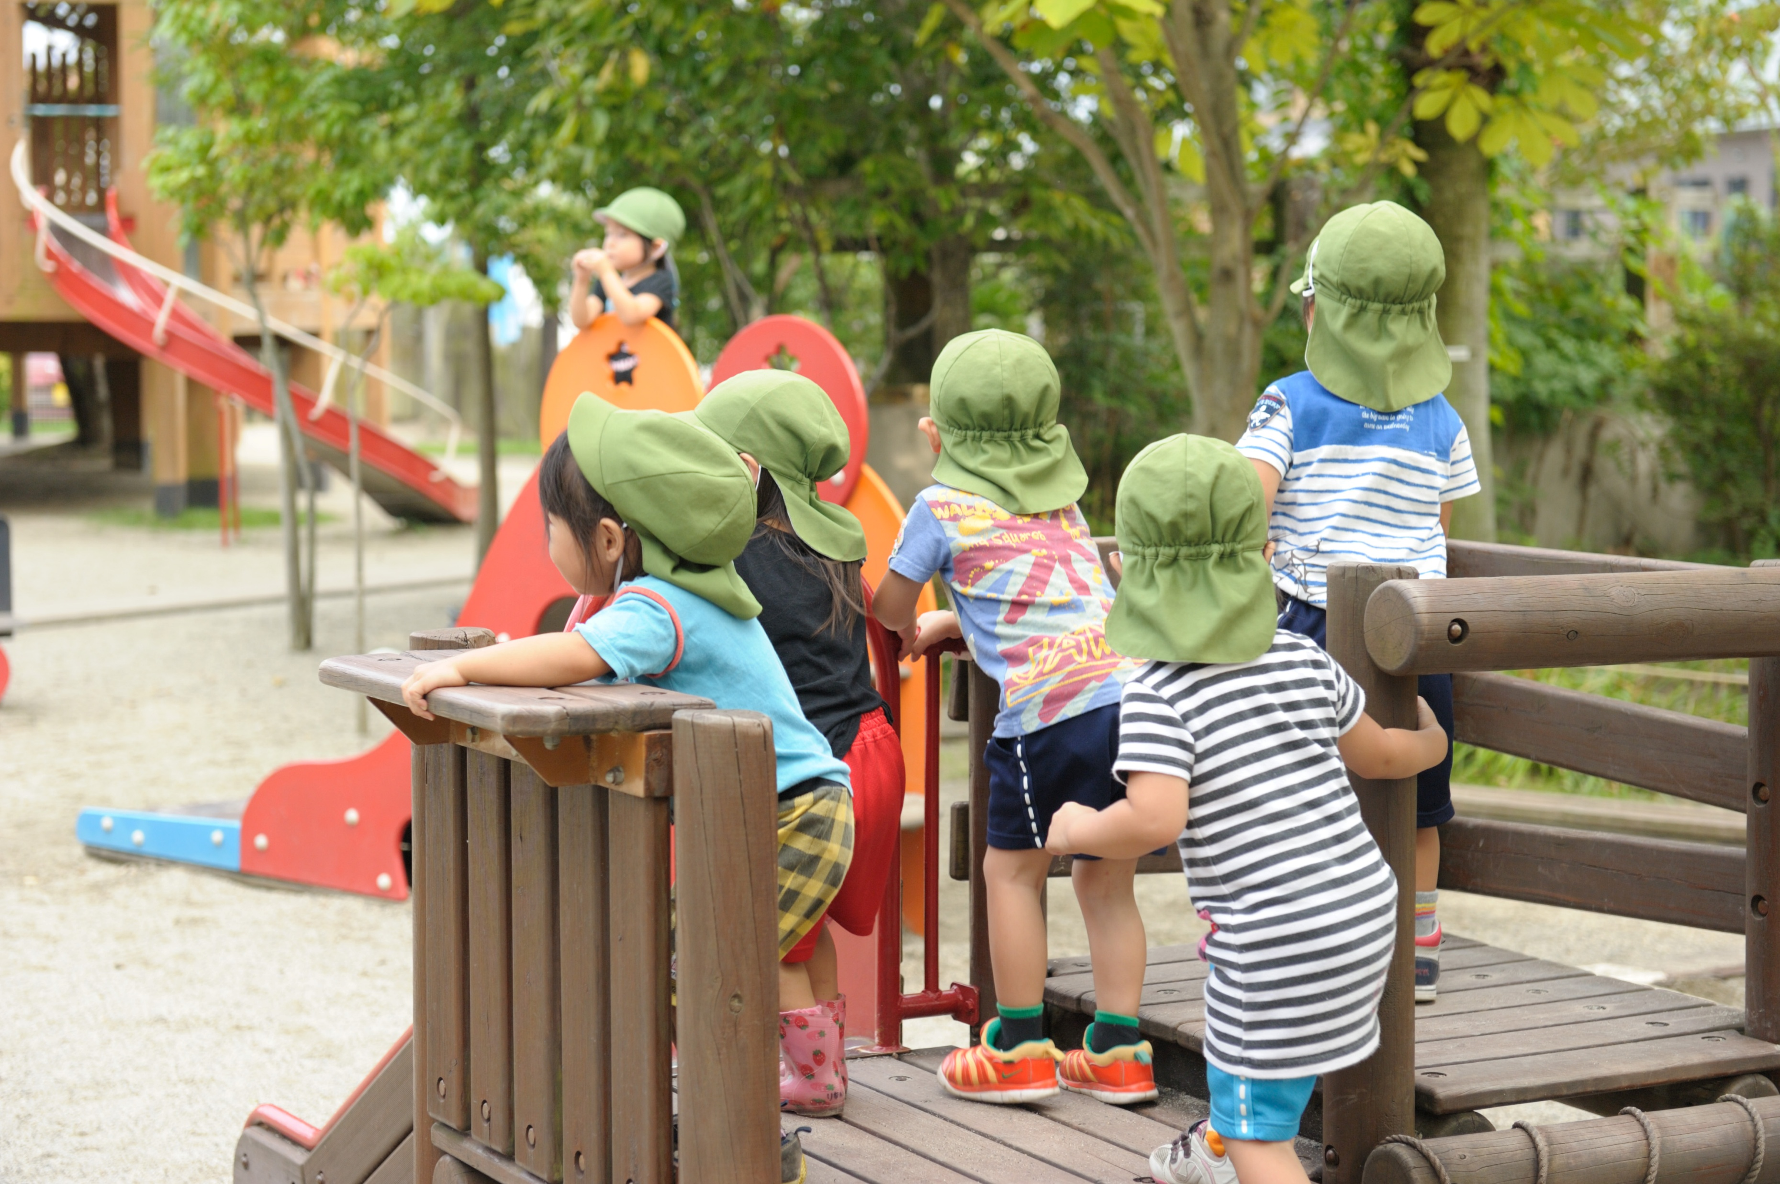
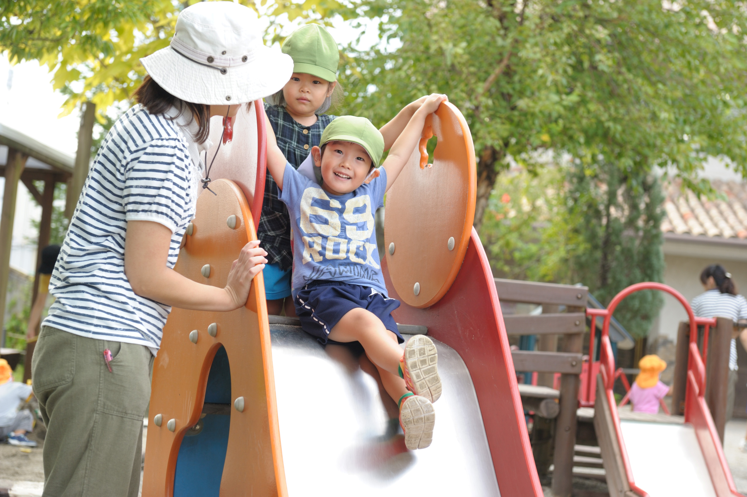
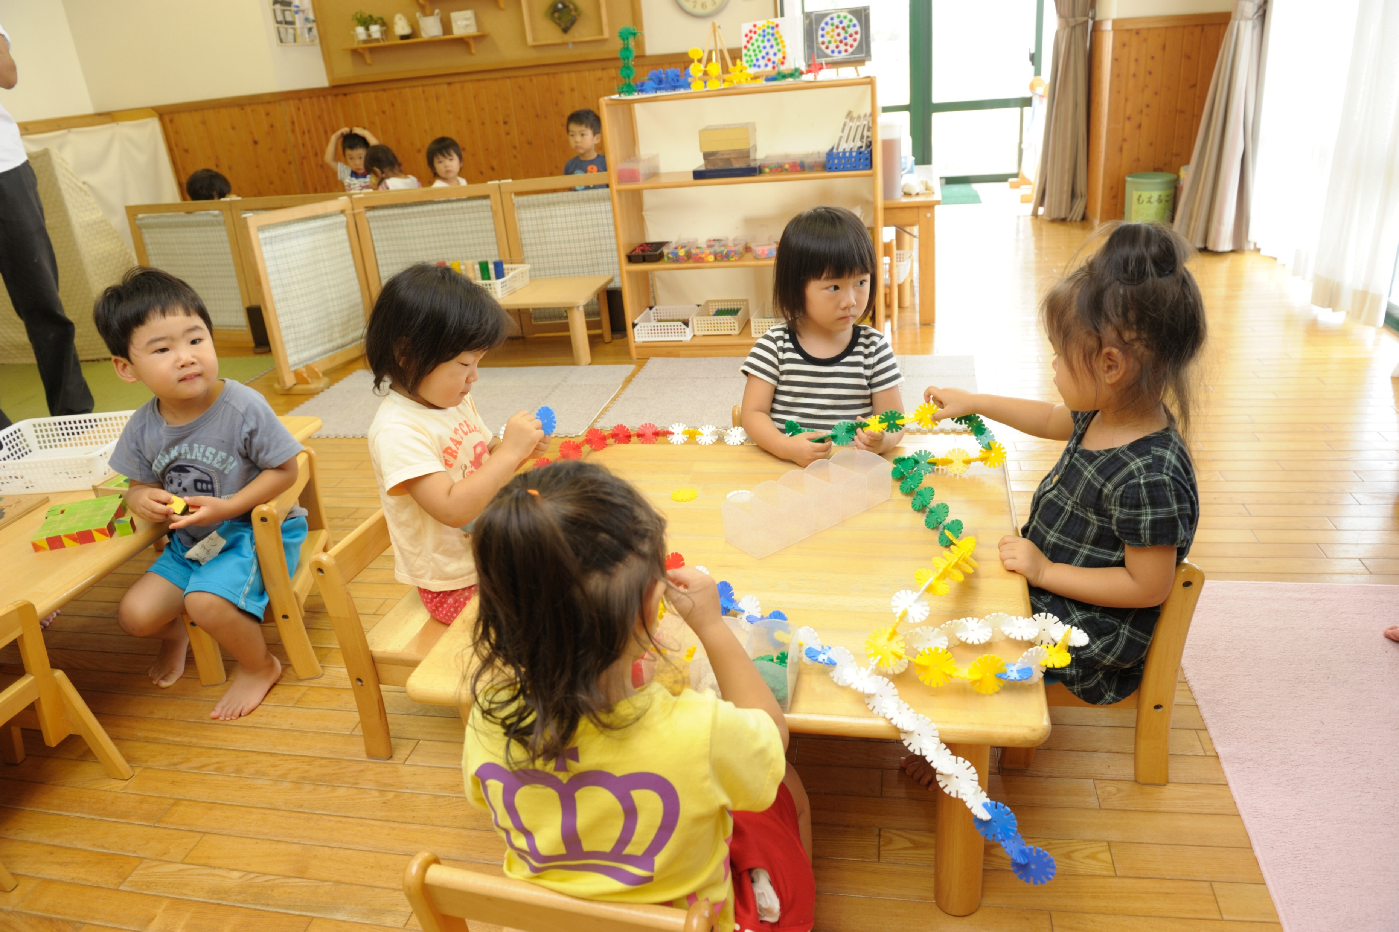
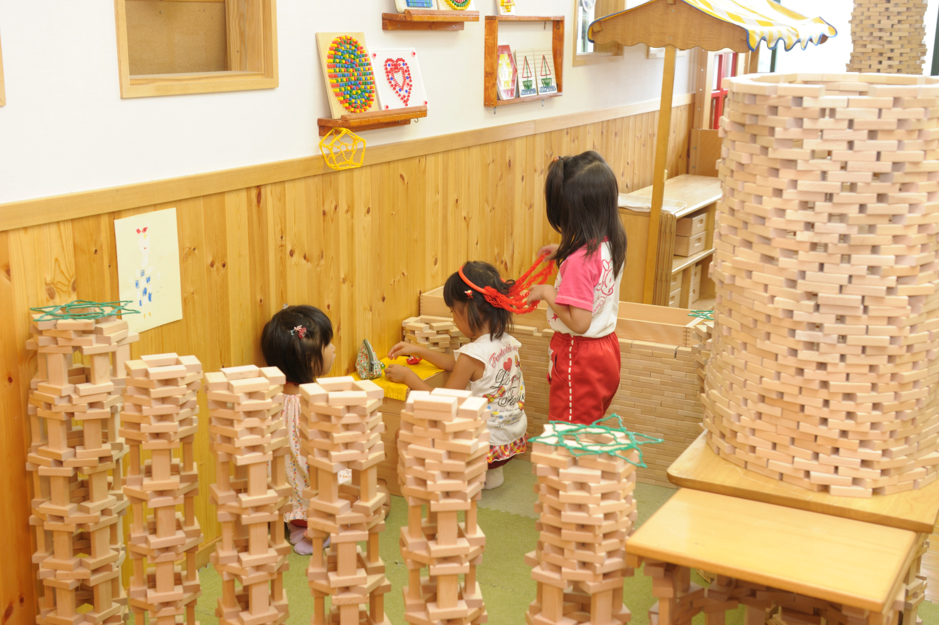
施設名 高岡ほうりん認定こども園
HPの QRコード
ブース
配置場所
是非一度！覗いてみてくださいね！
理事長 弓巾 尚史
施設概要
法人名 | ほうりんこども園グループ（社会福祉法人 法輪会）
所在地 | 鈴鹿市高岡町字塚原１８４３－７
電話番号 | 代表 ０５９－３４９－１１００
施設長名 | 弓巾 敬子 （ゆはず 敬子）
メールアドレス | horin@mecha.ne.jp
定員 | １０５名
園の特色など | 子どもの主体性を大切に子どもの視点での教育・保育を実践しています。 たくさんのヨーロッパの玩具や優れた絵本そしてわらべうたを 教育・保育の柱にしています！ 子どもも保育者も笑顔いっぱいのこども園です。 是非一度！覗いてみてくださいね！

